Slide 1
Netradinė pamoka
„Daina –žmogaus palydovė“
Joana Gutmanienė,
lietuvių kalbos ir literatūros mokytoja
2015 m.

Slide 2
PAMOKOS SITUACIJA
Pamoka vyksta 1g klasėje.
Mokiniai mokosi tautosakos kursą.
Pamokoje dalyvauja viešnios - Svėdasų etnografinio ansamblio moterys.

Slide 3

TIKSLAS
Skatinti domėjimąsi Svėdasų krašto liaudies dainomis,
dainavimo tradicijomis, papročiais.

Slide 4
UŽDAVINIAI
Pasiklausyti autentiškai atliekamų lietuvių liaudies dainų.
Interviu metodu išsiaiškinti dainavimo tradicijas, senovinius papročius.
Išmokti padainuoti Svėdasų krašto dainą.

Slide 5
METODAI
Interviu
Dainų klausymasis
Stebėjimas
Dainavimas
Penkiaeilis

Slide 6
PAMOKOS EIGA
Mokiniai klausosi moterų tarmiškai atliekamų Svėdasų krašto dainų.
Ima interviu: klausinėja apie dainavimo tradicijas, papročius, drabužius.
Viešnios demonstruoja, kaip užrišti nuometą.
Kartu padainuoja vieną Svėdasų krašto dainą.

Slide 7
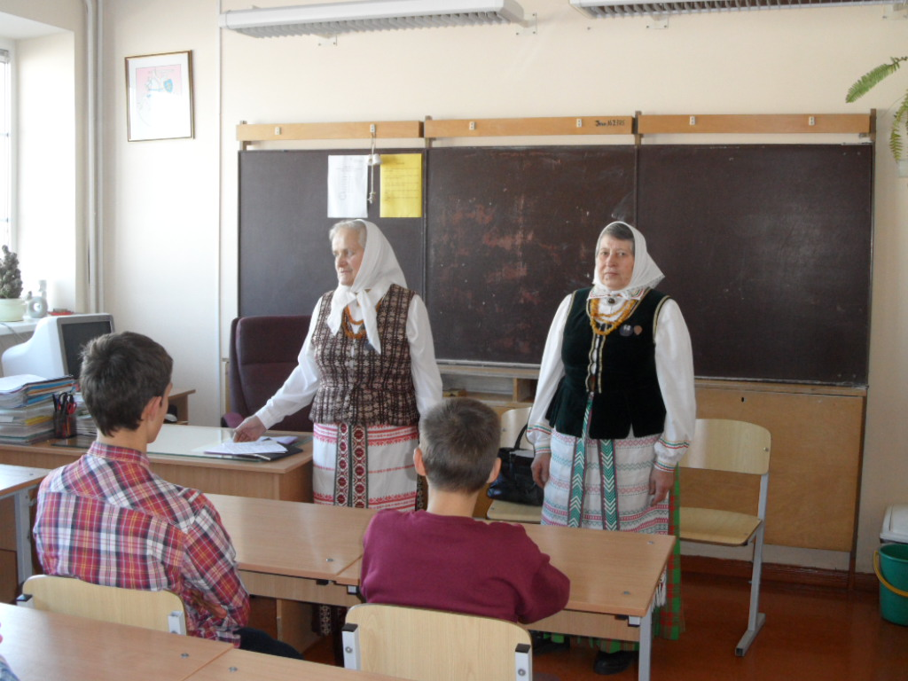
PAMOKOS VIEŠNIOS

Slide 8
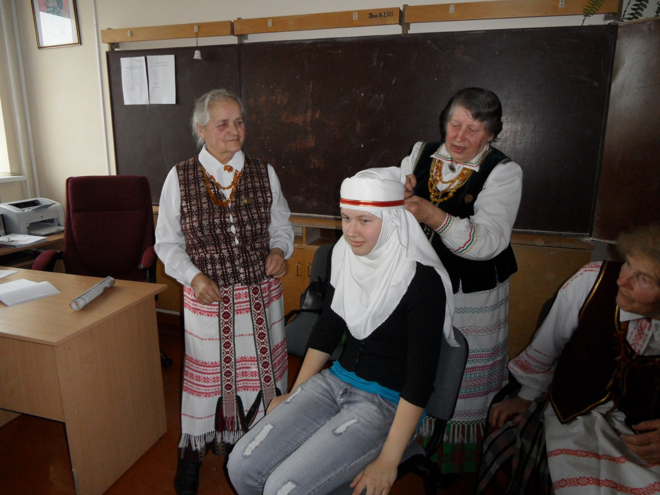
RIŠAMAS NUOMETAS

Slide 9
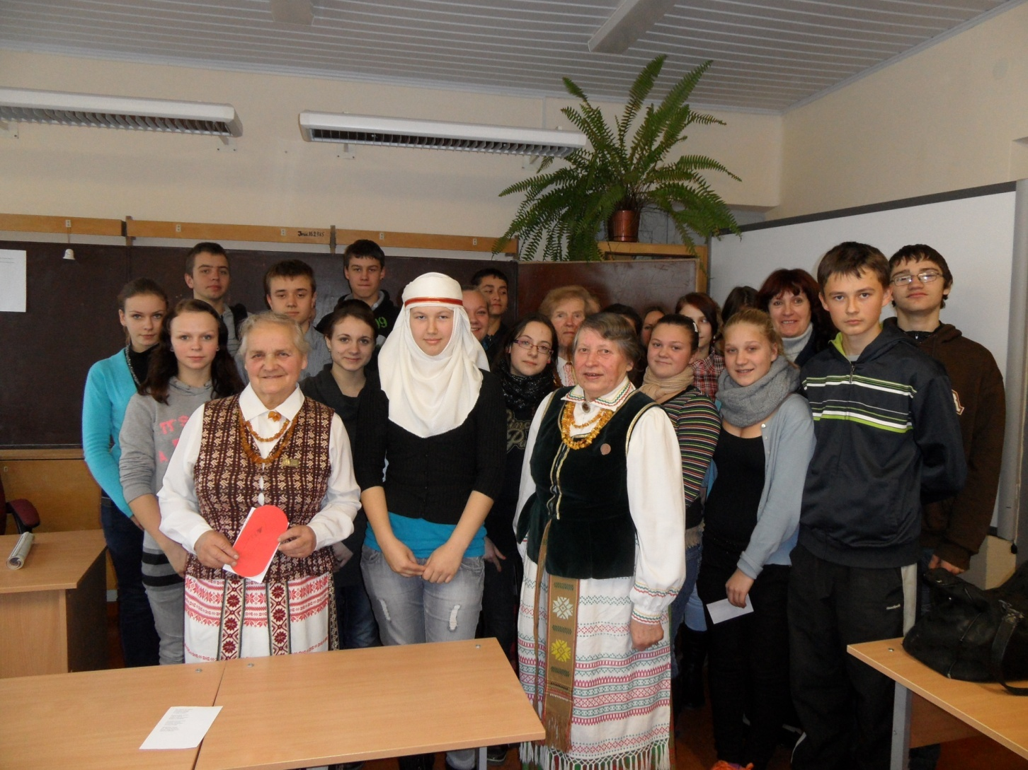
PO PAMOKOS

Slide 10
NAMŲ DARBAI
Sukurti penkiaeilį pagal pateiktą schemą:
1 eilutė – tema,
2 eilutė – 2 būdvardžiai,
3 eilutė – 3 veiksmažodžiai,
4 eilutė – 4 žodžių frazė,
5 eilutė – temos sinonimas.

Slide 11
PAMOKOS REZULTATAI
Mokiniai išgirdo tarmiškai atliekamas Svėdasų krašto dainas.
Įgijo bendravimo su vyresniosios kartos žmonėmis patirties.
Pamatė, kaip rišamas nuometas, sužinojo daugiau senovinių papročių.
Patys išmoko dainuoti liaudies dainą.

Slide 12
TĘSTINUMAS
Mokiniai paruošė segtuvą:
išspausdino Svėdasų krašto liaudies dainų 8 tekstus, kuriuos padovanojo viešnios;
iš diktofono perrašė atsakymus į interviu klausimus;
išspausdino kūrybinius darbus – penkiaeilius.

Slide 13
PENKIAEILIS
Daina,
Lengva, paslaptinga,
Plinta, lekia, veržiasi
Iš kiekvieno širdies gilumos...
Melodija užpildo dieną.

Slide 14
Mokinių atsiliepimai
Gyvas bendravimas su dainininkėmis, dainavimas kartu daro liaudies dainas suprantamesnes, artimesnes. (Rita)
Pirmą kartą mačiau, kaip rišamas nuometas. (Karolis)
Buvo smagu kartu padainuoti visai klasei. (Gediminas)

